Slide 1
Desenvolvimento de uma aplicação multiplataforma utilizando Qt
Matheus Suarez Silva – 031125825
Ricardo Cardoso Petrére - 031125940

Slide 2
Sumário da Apresentação
Problema de pesquisa
Hipótese de pesquisa
Objetivo Geral
Objetivos Específicos
Metodologia
Referencial Teórico

Slide 3
1. Problema de Pesquisa
Como o framework Qt busca ajudar na questão do desenvolvimento multiplataforma?

Slide 4
2. Hipótese de Pesquisa
O framework Qt é composto por bibliotecas que, em teoria, permitem que o mesmo código seja compilado para várias plataformas diferentes, sem a necessidade de adaptação, evitando retrabalho no processo de desenvolvimento para plataformas diversas.

Slide 5
2. Hipótese de Pesquisa
O que será analisado:
Grau de dificuldade para o desenvolvimento multiplataforma utilizando o framework Qt
A necessidade ou não de ajustes no código-fonte para que seja possível compilar para específica plataforma
O grau de interoperabilidade entre aplicações iguais, mas compiladas em diferentes plataformas.

Slide 6
3. Objetivo Geral
Estudo da tecnologia para desenvolvimento multiplataforma Qt e, através disso, verificar sua viabilidade, ou não, no desenvolvimento de aplicações.

Slide 7
4. Objetivos Específicos
Revisão bibliográfica sobre as tecnologias abordadas nesse trabalho de conclusão de curso, incluindo desenvolvimento e compilação de aplicações para sistemas operacionais distintos;
Desenvolvimento de um protótipo para avaliar a proposta de que não é necessária refartoração do código para que funcione em diferentes plataformas.

Slide 8
5. Metodologia
Metodologia Utilizada:
Levantamento bibliográfico
Estudo de Caso

Slide 9
6. Referencial Teórico
Desenvolvimento Multiplataforma
Qt

Slide 10
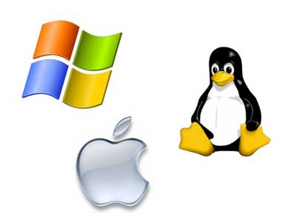
6. Referencial Teórico
Desenvolvimento multiplataforma:
Utilizar uma ferramenta (IDE) capaz de criar uma aplicação que gere executáveis para vários sistemas operacionais.
Linguagens comumente utilizadas:
C
C++ (na maioria dos casos)
Java
Python

Slide 11
6. Referencial Teórico
Desenvolvimento multiplataforma:
Características comuns:
Costumam ser softwares livres, de código aberto.
Manutenção do código-fonte por parte da comunidade.
Gratuitos.
Disponibilidade de plataforma engloba os principais S. O. para desktop, além dos principais sistemas mobile.

Slide 12
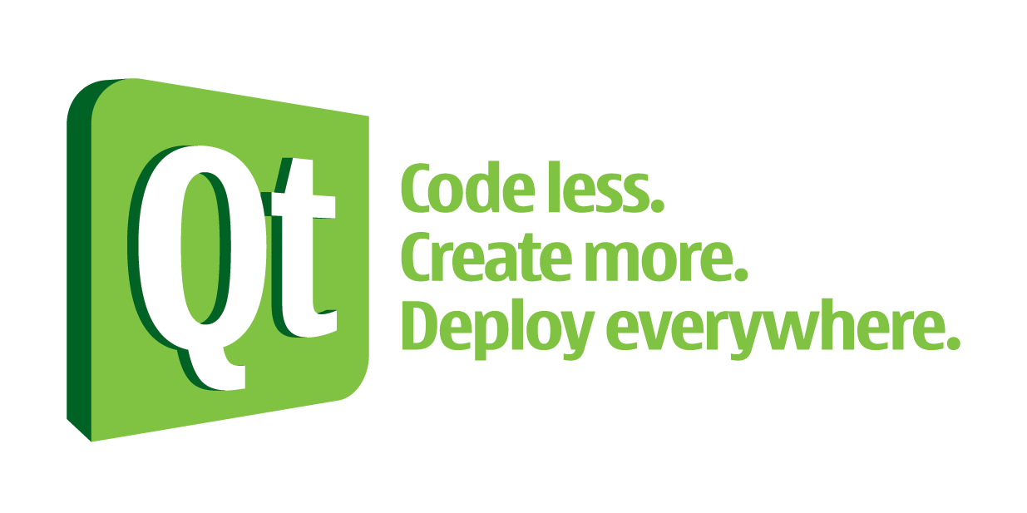
6. Referencial Teórico
Qt:
Criado em 1991, é um framework para aplicações multiplataforma.
Usado em aplicações GUI (que utilizam interface gráfica)
Baseado em C++
Lema: “Escreva uma vez, compile em qualquer lugar”

Slide 13
6. Referencial Teórico
Qt:
Utilizado em diversos programas:
Google Earth
EA Origin
Oracle VirtualBox
Wireshark 2 (atualmente em estado Preview)
Compila para várias plataformas (Exemplo):
Windows
Mac
Linux
Android
iOS
BlackBerry

Slide 14
7. Estado atual do projeto
Atualmente, o projeto de pesquisa possui o capítulo 1 (Introdução) completo.
O capítulo 2 (Tecnologia Utilizada) está em desenvolvimento.
A coleta e seleção de referências para a escrita do capítulo 3 (Alternativas ao Qt) está em andamento.
Estudos sobre desenvolvimento na plataforma Qt iniciados, através de documentação própria dos mantenedores.

